Slide 1
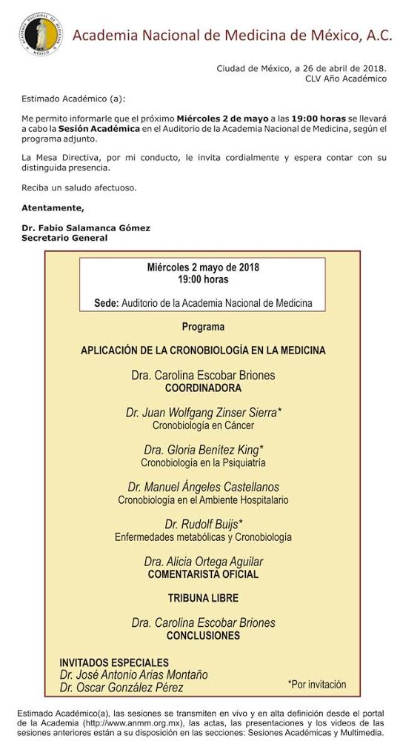
APLICACIÓN DE LA CRONOBIOLOGÍA EN LA MEDICINA

Slide 2
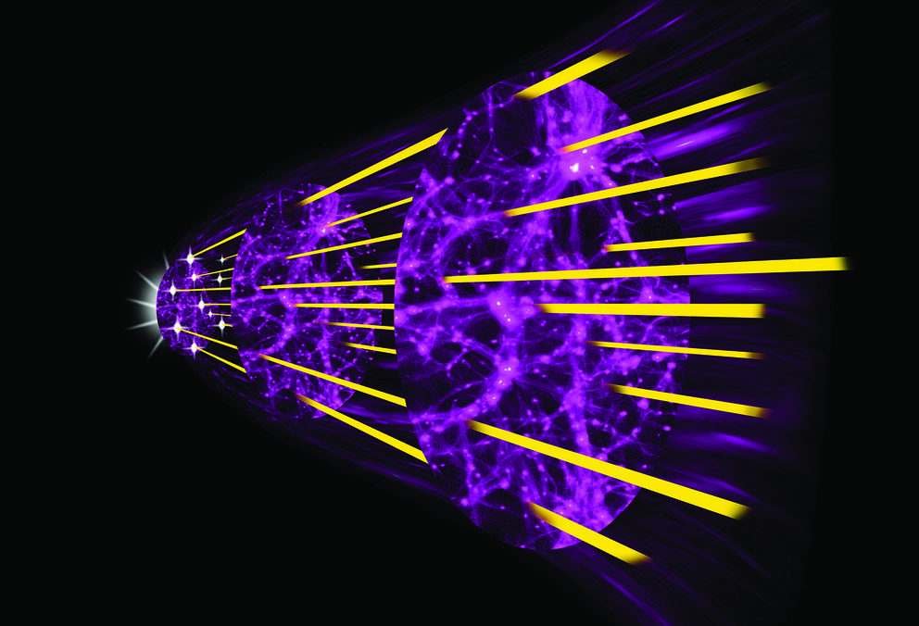
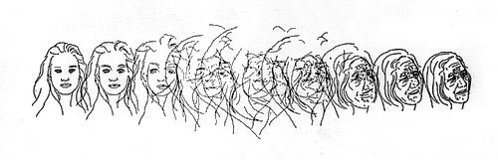
EL PASO DEL TIEMPO EN LA MEDICINA
Stephen Hawkin “A brief history of Time”

Slide 3

LOS CICLOS DIARIOS DE LA TIERRA IMPONEN UN RETO ADAPTATIVO
CICLO LUZ- OSCURIDAD
CICLOS DE TEMPERATURA
CICLOS DE PRESIÓN ATMOSFÉRICA
CICLOS DE ACTIVIDAD REPOSO
CICLOS DE ALIMENTACIÓN

Slide 4
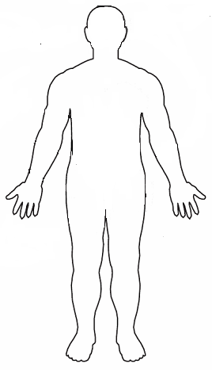
LA CONDUCTA Y LA FISIOLOGÍA SE ORGANIZAN DE ACUERDO AL CICLO LUZ- OSCURIDAD
DÍA
NOCHE
Vigilia
Actividad
Aprendizaje
Ejercicio
Temperatura corporal ↑
Cortisol ↑
Gasto energético ↑
Adrenalina ↑
Alimentación
Digestión
Insulina ↑
Enzimas gástricas
Frecuencia cardiaca ↑
Frecuencia respiratoria ↑
Sueño
Reposo
Ensoñaciones
Relajación muscular
Temperatura corporal ↓
Gasto energético ↓
Melatonina↑
Reparación celular
Funciones antioxidantes
Hormona de crecimiento↑
Ayuno
Metabolismo basal ↓
Frecuencia cardiaca ↓
Frecuencia respiratoria ↓

Slide 5
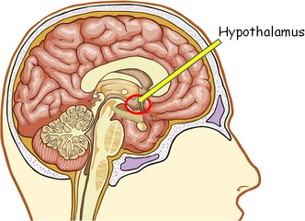
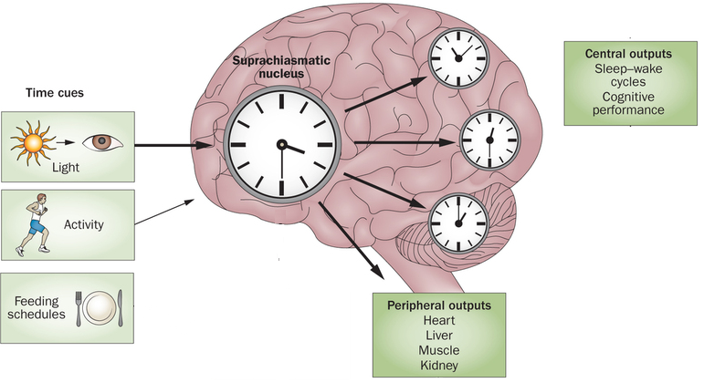

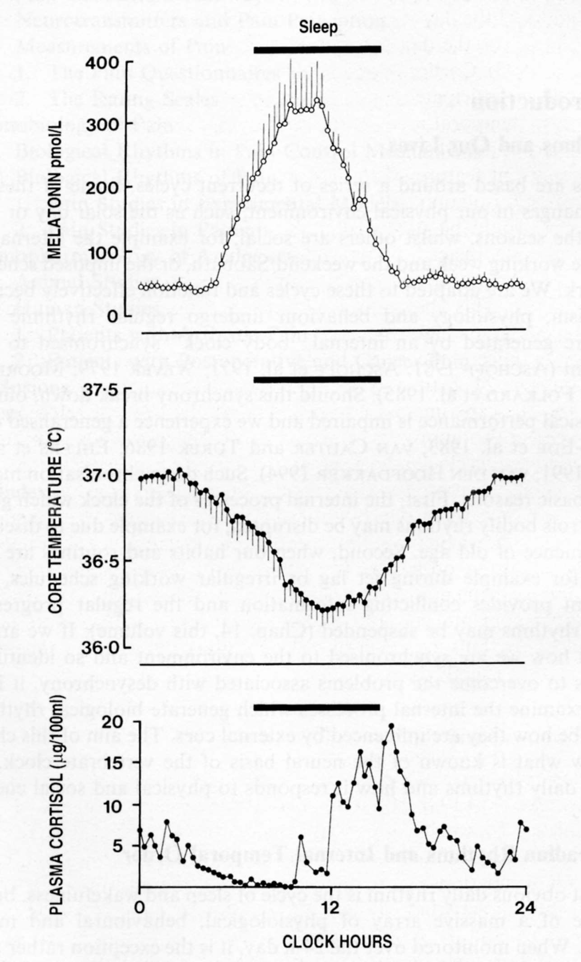
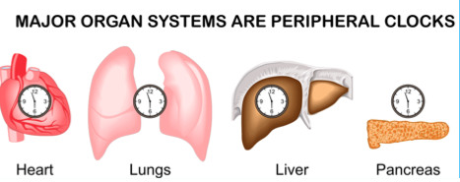
EL SISTEMA CIRCADIANO
Es multioscilatorio, se sincroniza a una variedad de señales de tiempo externas e internas y tiene que mantener el orden temporal
Núcleo Supraquiasmático
Núcleo Supraquiasmático
SALIDAS CENTRALES DEL RELOJ
Ciclo sueño-vigilia
Rendimiento cognitivo
Señales de Tiempo
luz
Melatonina pmol/L
actividad
Hora de comer
SALIDAS DEL RELOJ A LA PERIFERIA
Sistema Nervioso Autónomo
Melatonina
Cortisol
Temperatura (oC)
ORGANOS QUE SON OSCILADORES PERIFÉRICOS
Cortisol (ug/100ml)
corazón pulmones hígado páncreas
Modificado de Videnovic et al Nat Rev Neurosci 2014

Slide 6
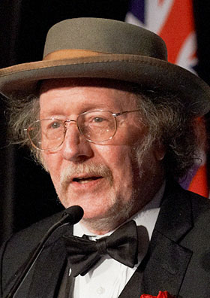
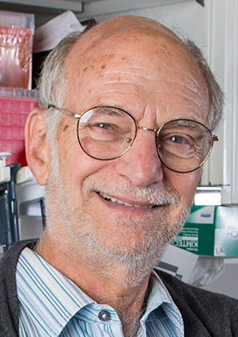
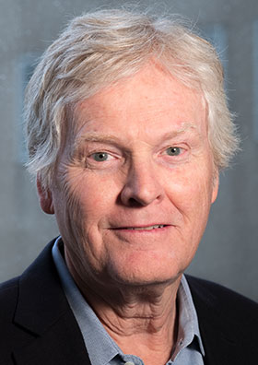
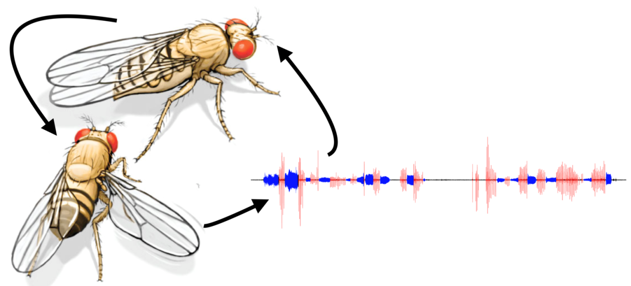
EL PREMIO NOBEL DE FISIOLOGÍA Y MEDICINA POR EL DESCUBRIMIENTO DE LOS “GENES RELOJ”
“…for their discoveries of molecular mechanisms controlling the circadian rhythm"
JEFFREY HALL
University of Maine, Maine, ME, USA
MICHAEL ROSBASH
Brandeis University, Waltham, MA, USA, Howard Hughes Medical Institute
MICHAEL YOUNG
Rockefeller University, New York, NY, USA

Slide 7
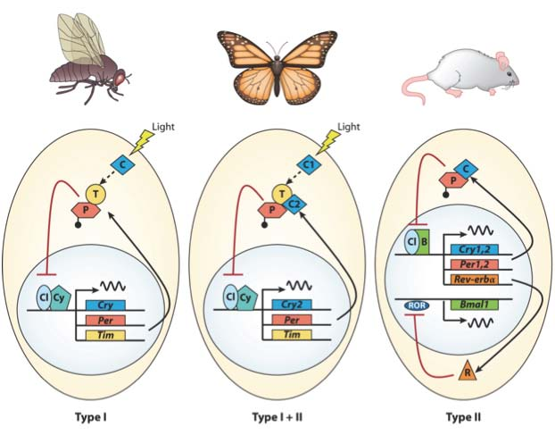
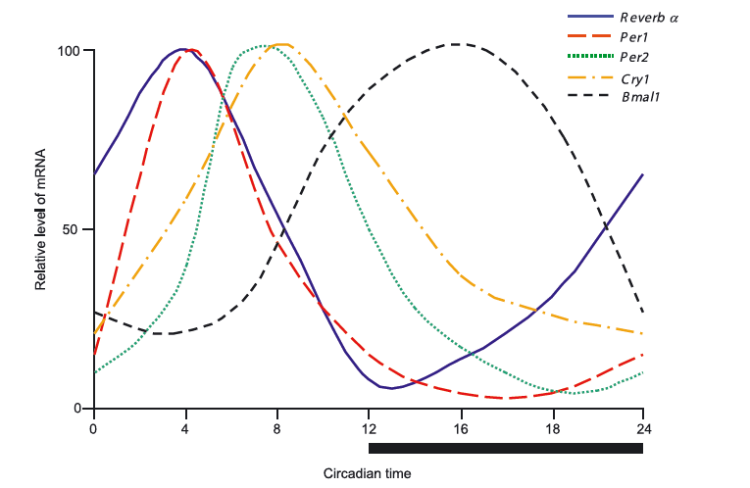
LOS GENES RELOJ SON LA MAQUINARIA DEL RELOJ CIRCADIANO A NIVEL CELULAR
Hastings et al, 2007

Slide 8
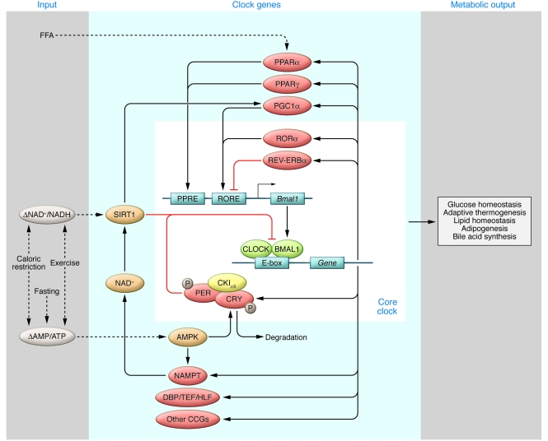
HAY UNA ESTRECHA INTERACCIÓN ENTRE LOS GENES RELOJ Y GENES QUE DIRIGEN LAS FUNCIONES METABÓLICAS DE LAS CÉLULAS
Señales metabólicas
Genes reloj
Regulación metabólica
Homeostasis de la glucosa
Termogénesis
Adipogénesis
Hastings et al, 2007
Huang et al Clin Invest 2011

Slide 9
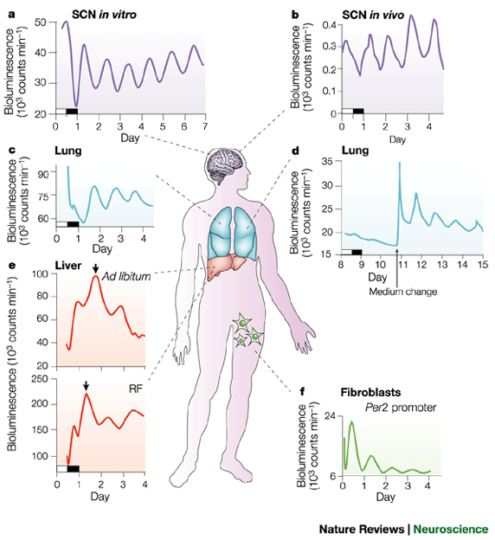
Los genes reloj están en todas las células: todos los tejidos son osciladores

Slide 10
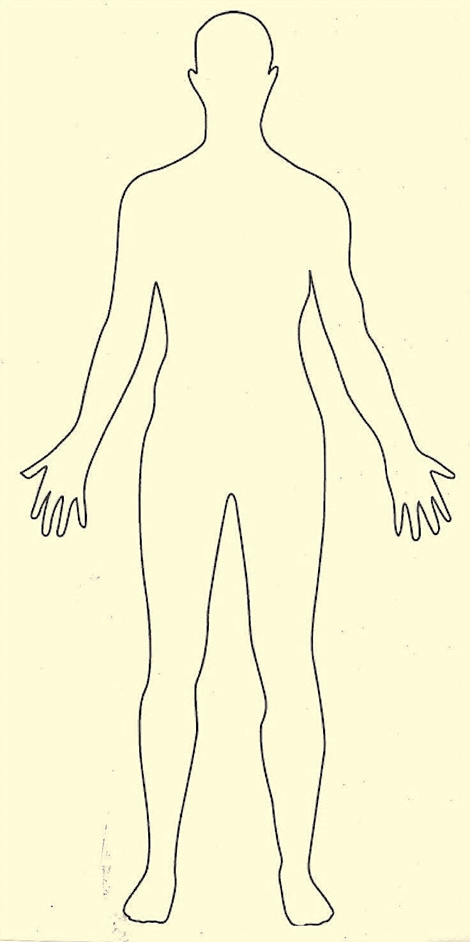

EL CUERPO ES UN SISTEMA COMPLEJO DE RELOJES

Slide 11
EL SISTEMA CIRCADIANO
Se sincroniza a una variedad de señales de tiempo externas e internas que deben estar coordinada en el tiempo
Núcleo Supraquiasmático
Núcleo Supraquiasmático
SALIDAS CENTRALES DEL RELOJ
Ciclo sueño-vigilia
Rendimiento cognitivo
Señales de Tiempo
luz
Melatonina pmol/L
actividad
Hora de comer
SALIDAS DEL RELOJ A LA PERIFERIA
Sistema Nervioso Autónomo
Melatonina
Cortisol
Temperatura (oC)
ORGANOS QUE SON OSCILADORES PERIFÉRICOS
Cortisol (ug/100ml)
corazón pulmones hígado páncreas
Modificado de Videnovic et al Nat Rev Neurosci 2014

Slide 12
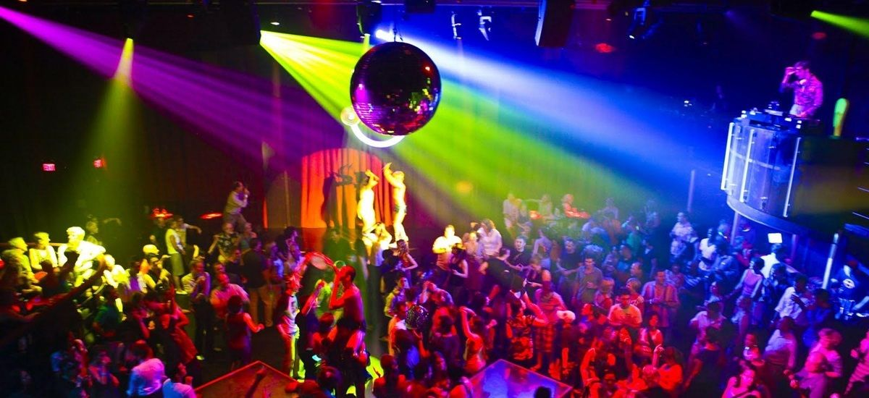
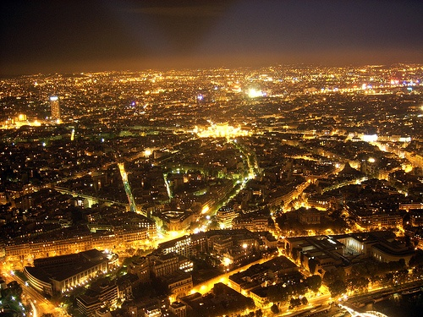
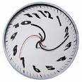
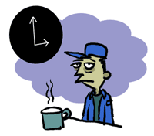
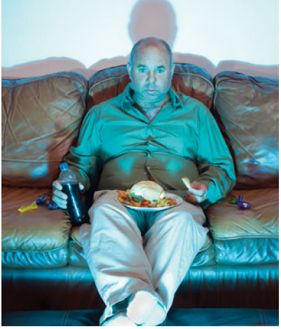
EL ESTILO DE VIDA MODERNO ALTERA AL SISTEMA CIRCADIANO
Actividad nocturna
Desvelo
Luz por la noche
Trabajo nocturno
Comida por la noche
Notes:
JET LAG: Aquellos que hayan volado cruzando meridianos debieron ajustar sus relojes pulsera para ser coherentes con el lugar de destino, adelantando o atrasando las agujas del reloj. Paralelamente, el sistema circadiano experimenta el mismo ajuste restableciéndose gradualmente las relaciones de fase normales de los ritmos entre sí y con el nuevo zeitgeber o sicronizador .
podemos citar a Julio Cortázar: “Cuando uno viaja a Europa, el alma tarda tres días más en llegar”…
El jet-lag es definido como un conjunto de síntomas dominado por una alteración en el patrón de sueño, que ocurre cuando ciertos ritmos biológicos se encuentran fuera de fase entre sí con el ciclo ambiental de luz/oscuridad como consecuencia de vuelos transmeridianos de larga duración.

Slide 13
CAMBIOS EN LAS HORAS DE ACTIVIDAD Y COMIDA CREAN UNA DESINCRONÍA CIRCADIANA
DÍA
NOCHE
Vigilia
Actividad
Aprendizaje
Ejercicio
Temperatura corporal ↑
Cortisol ↑
Gasto energético ↑
Adrenalina ↑
Alimentación
Digestión
Insulina ↑
Enzimas gástricas
Frecuencia cardiaca ↑
Frecuencia respiratoria ↑
VIGILIA
Sueño
Reposo
Ensoñaciones
Relajación muscular
Temperatura corporal ↓
Gasto energético ↓
Melatonina↑
Reparación celular
Funciones antioxidantes
Hormona de crecimiento↑
Sintesis de proteínas
Ayuno
Metabolismo basal ↓
Frecuencia cardiaca ↓
Frecuencia respiratoria ↓
SUEÑO
CONSUMO DE ALIMENTO
AYUNO

Slide 14
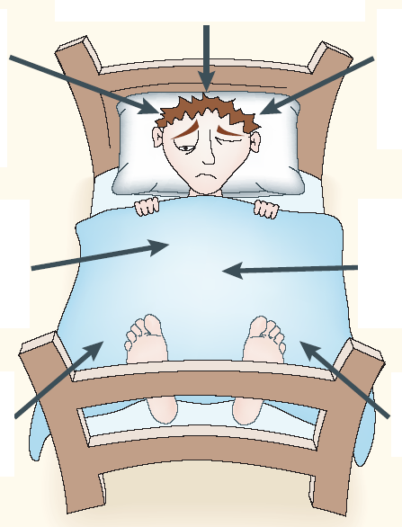
Consecuencias de la disrupción circadiana
Estrés
Perdida de memoria
Depresión
Burnout
Etc.
Salud mental
Ganancia de peso
ENFERMEDADES METABÓLICAS
Resistencia a la insulina
Diabetes tipo 2
Desordenes cardiovasculares
Hipertensión
Infartos
Ulceras
Nauseas
Desordenes gastrointestinales
ALTERACIÓN DE LOS
RITMOS CIRCADIANOS
Temperatura corporal
Ritmos de glucosa,
Desincronización interna, etc
Propensión al cáncer
Cáncer de mama
Cáncer colorectal
Modif. Nature Reviews, vol 6 may 2005.

